Slide 1
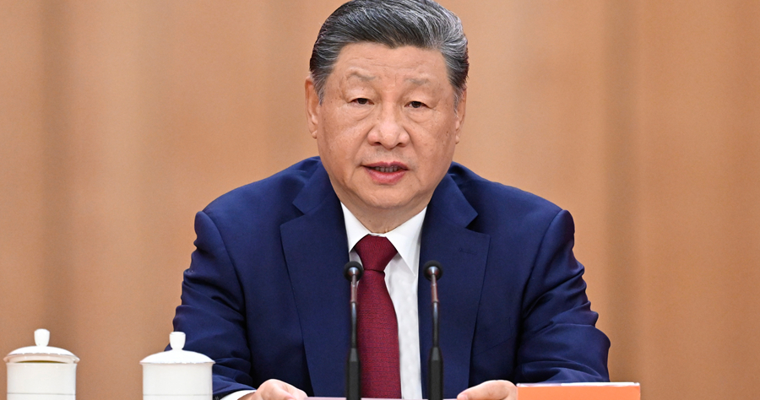
弘扬伟大长征精神
同心协力走好新的长征路
1936—2026
纪念中国工农红军
长征胜利90周年
主题党日学习活动
纪念红军长征胜利90周年 主题党日
01 / 08
Notes:
学习材料：用户提供文本。讲话核对与照片来源：https://www.xinhuanet.com/politics/leaders/20261022/8771efbecd384ffba61dc44720e065d1/c.html。正文为学习要点概括，活动安排为建议。

Slide 2
活动安排与学习目标
01 集中学习 20分钟
学什么
理解长征胜利的制胜之道
认识新征程的使命任务
把学习成果落实到岗位
02 交流研讨 15分钟
03 实践承诺 10分钟
04 总结部署 5分钟
纪念红军长征胜利90周年 主题党日
02 / 08
Notes:
学习材料：用户提供文本。讲话核对与照片来源：https://www.xinhuanet.com/politics/leaders/20261022/8771efbecd384ffba61dc44720e065d1/c.html。正文为学习要点概括，活动安排为建议。

Slide 3
历史回顾：伟大远征的关键节点
1934年10月
1935年1月
1935年10月
1936年10月
中央红军开始长征
踏上战略转移征途
遵义会议
在危急关头实现伟大转折
中央红军到达陕北
开启革命事业新局面
红军三大主力会师
长征取得伟大胜利
长征精神跨越时空，成为激励我们战胜困难、勇往直前的宝贵财富
纪念红军长征胜利90周年 主题党日
03 / 08
Notes:
学习材料：用户提供文本。讲话核对与照片来源：https://www.xinhuanet.com/politics/leaders/20261022/8771efbecd384ffba61dc44720e065d1/c.html。正文为学习要点概括，活动安排为建议。

Slide 4
“四个依靠”：长征胜利的制胜之道
01
党的正确领导
02
坚定的革命意志
把准政治方向，确保各项任务落到实处
坚定理想信念，面对困难主动担当
03
独立自主、实事求是
04
广大人民群众支持
深入调查研究，依靠实际情况解决问题
站稳人民立场，回应群众急难愁盼
纪念红军长征胜利90周年 主题党日
04 / 08
Notes:
学习材料：用户提供文本。讲话核对与照片来源：https://www.xinhuanet.com/politics/leaders/20261022/8771efbecd384ffba61dc44720e065d1/c.html。正文为学习要点概括，活动安排为建议。

Slide 5
新征程是党和人民的新长征
01
承前启后
接续奋斗推进中国式现代化
把宏伟蓝图化为现实成果
02
攻坚克难
统筹发展和安全
增强应对风险挑战的本领
03
开拓创新
立足实际探索有效办法
以改革创新破解发展难题
纪念红军长征胜利90周年 主题党日
05 / 08
Notes:
学习材料：用户提供文本。讲话核对与照片来源：https://www.xinhuanet.com/politics/leaders/20261022/8771efbecd384ffba61dc44720e065d1/c.html。正文为学习要点概括，活动安排为建议。

Slide 6
“五个必须”：新的长征路上的实践要求
01
坚守党的理想信念宗旨
02
坚定不移推动高质量发展，不断满足人民日益增长的美好生活需要
03
勇于进行具有许多新的历史特点的伟大斗争
04
加快把人民军队建成世界一流军队
05
坚持党的领导、加强党的建设
纪念红军长征胜利90周年 主题党日
06 / 08
Notes:
学习材料：用户提供文本。讲话核对与照片来源：https://www.xinhuanet.com/politics/leaders/20261022/8771efbecd384ffba61dc44720e065d1/c.html。正文为学习要点概括，活动安排为建议。

Slide 7
交流研讨：岗位上的“雪山”和“草地”
谈认识
长征精神中，哪一点对自己的触动最深？
结合一个历史故事或工作经历交流。
找问题
当前岗位最需要攻克的难题是什么？
分析原因，提出一项能够实施的办法。
明责任
群众最希望我们解决什么问题？
明确服务对象、责任人和完成时限。
纪念红军长征胜利90周年 主题党日
07 / 08
Notes:
学习材料：用户提供文本。讲话核对与照片来源：https://www.xinhuanet.com/politics/leaders/20261022/8771efbecd384ffba61dc44720e065d1/c.html。正文为学习要点概括，活动安排为建议。

Slide 8
实践承诺：把学习成果落实到具体行动
一项攻坚任务
每名党员认领一个岗位难题，明确完成时限
一件为民实事
走访服务对象，解决一件急难愁盼问题
一次跟踪检验
支部建立任务清单，后续党日交流完成情况
铭记历史 接续奋斗
纪念红军长征胜利90周年 主题党日
08 / 08
Notes:
学习材料：用户提供文本。讲话核对与照片来源：https://www.xinhuanet.com/politics/leaders/20261022/8771efbecd384ffba61dc44720e065d1/c.html。正文为学习要点概括，活动安排为建议。

